Slide 1
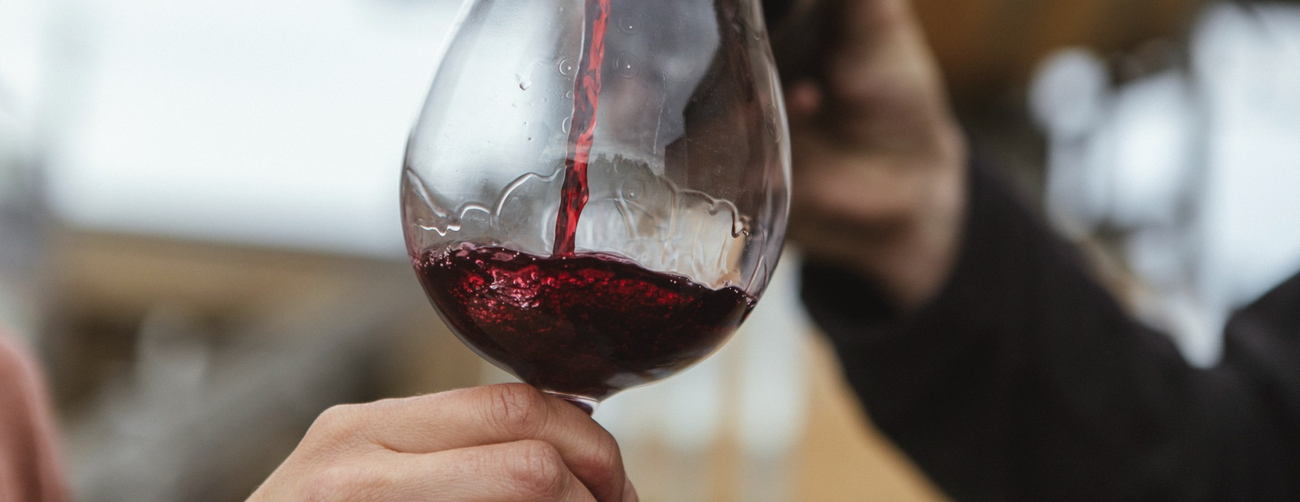
黑皮諾
Notes:
隨著種植面積持續增加，以及澳洲涼爽氣候產區釀造出更一致且持續改善的葡萄酒風格，讓這個嬌貴葡萄品種的發展前途一片光明。
這些備忘稿會提供額外的投影片資訊與建議討論重點。若要下載更多主題與資源，包括例如這份總覽的簡報，請造訪www.australianwinediscovered.com

Slide 2


澳大利亞葡萄酒由那些生長在豐富多樣氣候條件下、歷經數百萬年形成的地貌環境中的葡萄釀造而成，每一杯澳大利亞葡萄酒都在訴說著一段故事。
如同先輩們一樣，我們當代的葡萄種植者和釀酒師依然滿懷熱情、堅韌不拔且富有創造力；他們不斷探索新方法，完善古老的釀酒技藝。我們這個群體因相互尊重以及對釀造卓越葡萄酒的共同熱愛與追求而緊密相連，同時我們致力於保護自然環境，讓後世子孫也能夠享受這壯麗的自然奇觀。我們將現代性的思考實踐在這片古老的土地上，極為認真地進行饒有趣味的試驗。
所以，如果你渴求冒險的滋味，就讓澳大利亞葡萄酒成為你的指引吧。因為在每一瓶澳大利亞葡萄酒中，你都將領略澳大利亞的奇妙之處 —— 它讓人想起定義我們文化與這片土地的冒險精神和多樣性。

Slide 3
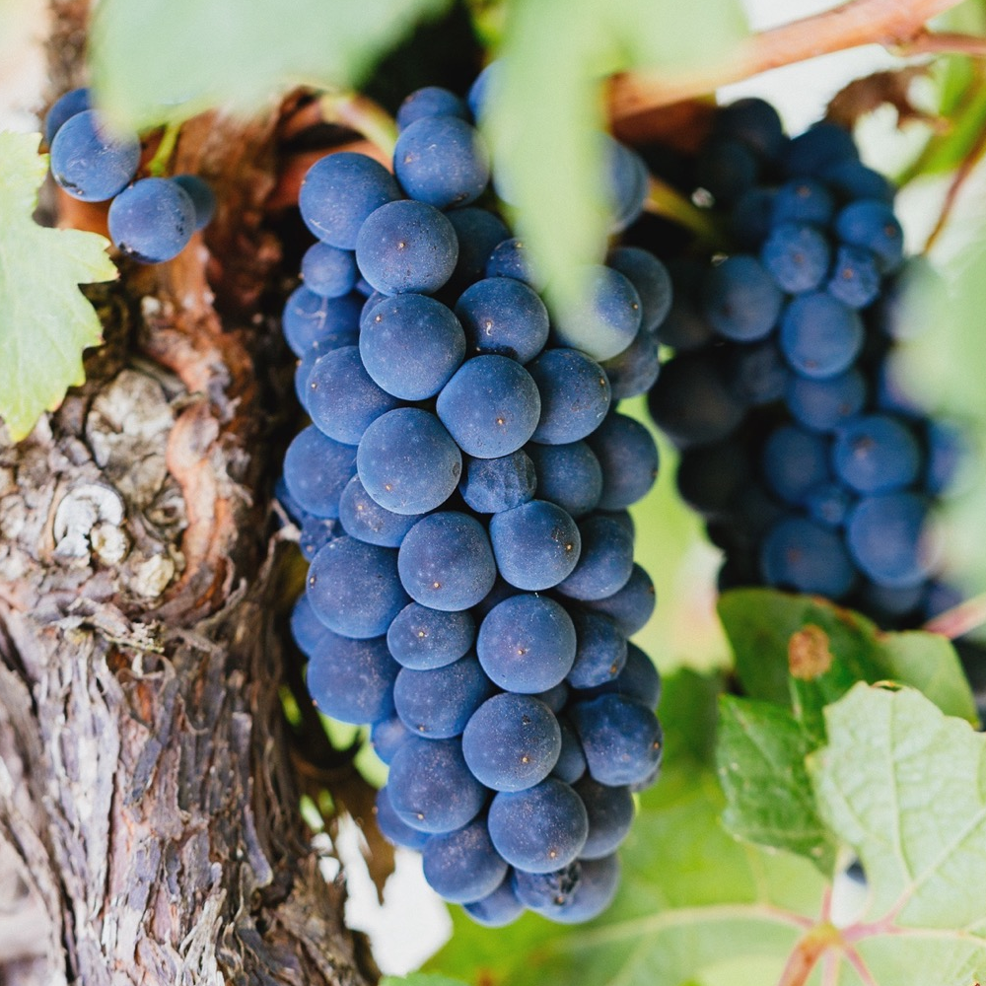
黑皮諾
難纏的寵兒
精緻的黑皮諾是澳洲葡萄酒界的寵兒。它的旅程始於一次動搖，但現在已成為澳洲葡萄酒發展中的重要角色，需求和品質都達到歷史新高。
Notes:
現在很適合讓每個人品鑑一款經典的澳洲黑皮諾葡萄酒。在稍後的課程裡會提供完整的品酒機會。
變化無常的黑皮諾能在一些澳洲最涼爽氣候的產區茁壯生長，儘管很晚近才成為商業化釀造的葡萄酒，但隨著釀酒師精心釀製出獨特的澳洲風格，已成為不可或缺的葡萄品種。
黑皮諾是出了名的變化無常葡萄品種，也是最難栽種的品種之一，因而有「心碎葡萄」之稱；但在適合的地點精心種植，再由釀酒廠巧妙地處理，黑皮諾就能釀造出細膩、優雅且精緻的出色葡萄酒。

Slide 4
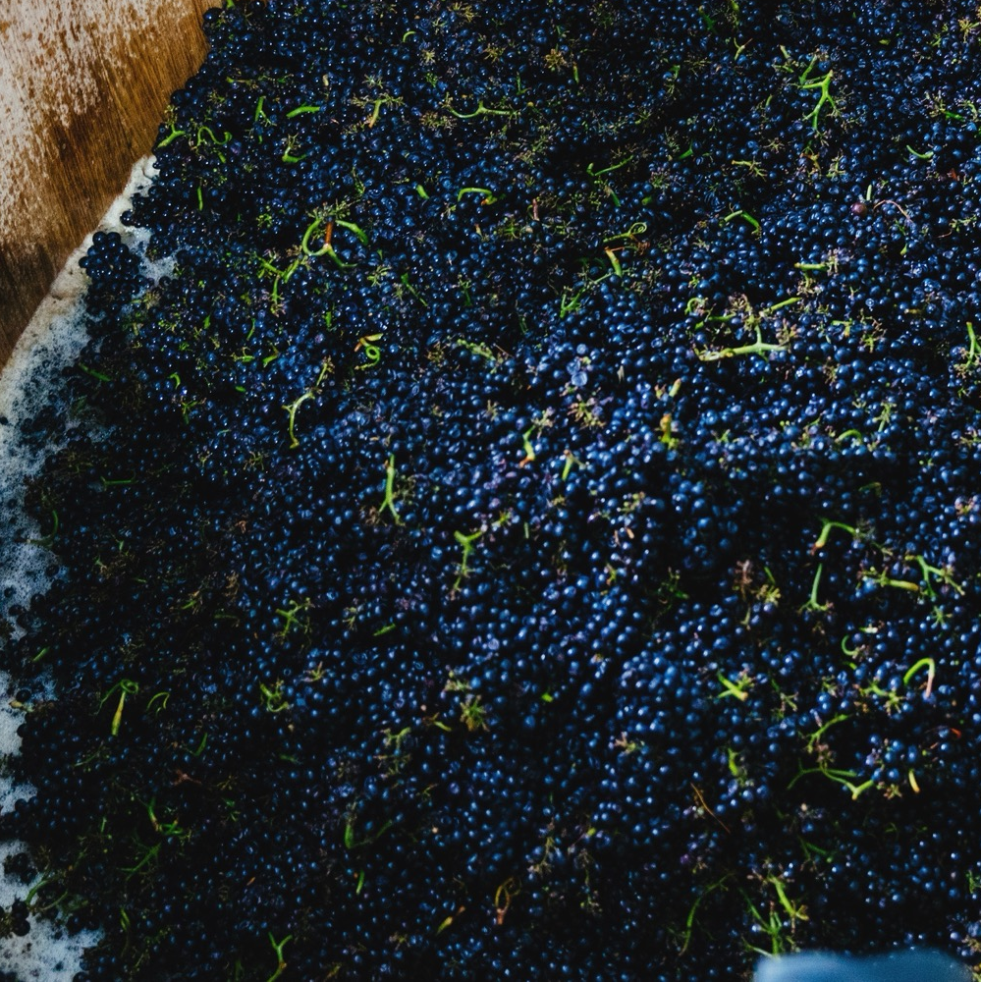
今天
我們
將涵蓋
澳洲黑皮諾的歷史
如何種植
如何釀造
在哪裡種植
特性和風味

Slide 5
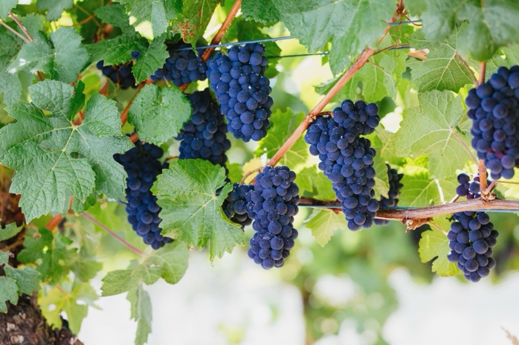
1830 年代
澳洲黑皮諾的歷史
1970 年代
黑皮諾開始在澳洲起飛，釀酒廠開始生產商業數量的葡萄酒。無性系選擇變得重要。
1920 年代
來自勃根地的黑皮諾插枝被種植在澳洲。這些藤蔓的無性系被稱為 MV6 無性系，至今仍在使用。
黑皮諾開始在澳洲找到自己的位置，葡萄酒傳奇人物 Maurice O'Shea 在獵人谷的 Mount Pleasant 種植藤蔓。

Slide 6
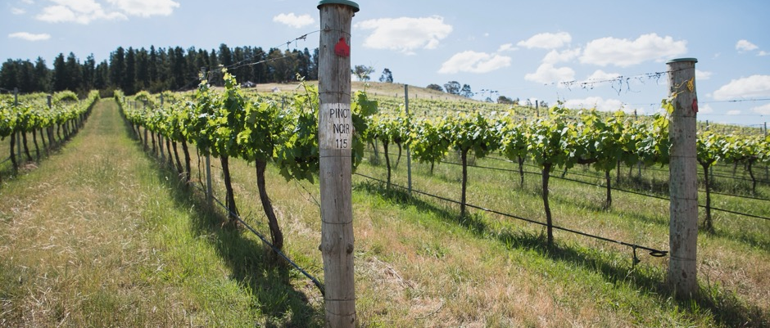
1990 年代
澳洲迎來了大量第戎無性系，增加了可用無性系材料的多樣性。黑皮諾在維多利亞、塔斯馬尼亞和阿德萊德山特別成功。
1980 年代
今天
澳洲葡萄酒界擴展到更適合黑皮諾的涼爽氣候葡萄酒產區。
今天的澳洲黑皮諾比以往任何時候都更好，因為葡萄藤越來越老，葡萄酒界對這種獨特的葡萄了解得更多。
Notes:
建議討論重點：
– 為什麼黑皮諾會花了相對較長的時間才在澳洲取得成功？
– 消費者口味的演變如何影響黑皮諾的生產？

Slide 7
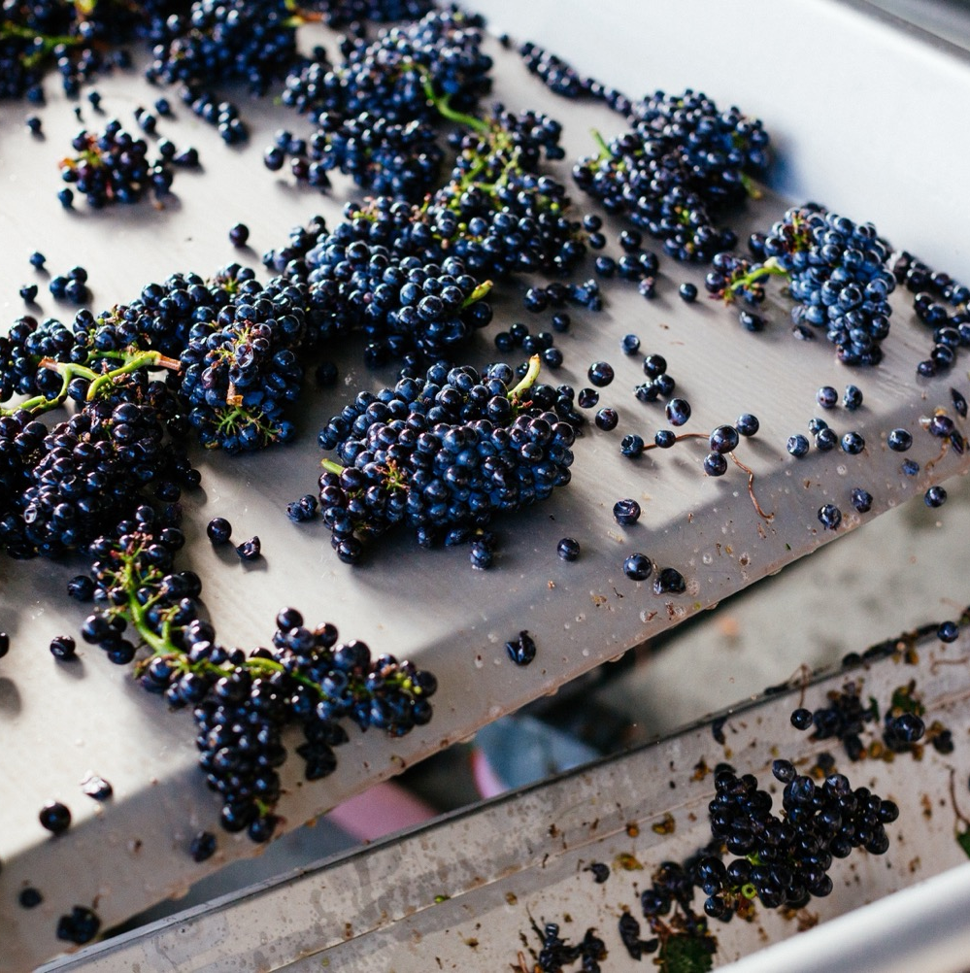
葡萄栽培
澳洲如何種植黑皮諾
一種需要涼爽或溫帶氣候和降溫影響的善變藤蔓
緊密的葡萄串和薄皮使葡萄容易受到疾病、害蟲和腐爛的影響。仔細的葡萄園管理是關鍵
數百種不同的黑皮諾無性系——在澳洲，主要使用 MV6 和第戎無性系
提早收穫和平衡的產量會產生最好的結果
有趣的事實
黑皮諾的 DNA 中約有 30,000 個基因——比人類基因組（包含 20,000 到 25,000 個基因）還要多。
Notes:
– 黑皮諾最適合種植在涼爽或溫和的產區，並要有來自海洋或海拔高度帶來的冷卻影響。黑皮諾的果實不喜歡過多的陽光照射。不過，由於黑皮諾是發芽較早的品種，因此容易受到春季霜凍的影響。
– 黑皮諾喜歡低肥力且排水良好的土壤，具備適合的土壤結構尤其重要。在澳洲，黑皮諾能在黏質、壤質和沙質土壤上生長得最好。
– 葡萄藤很敏感，生長的葡萄串小巧而緊密，因此很難平均地成熟。葡萄果實很脆弱且皮薄，因此容易生病與腐爛。必須仔細地進行樹冠管理，讓陽光與空氣流通，以盡量減少染病風險與促進成熟（並且不會造成過多的陽光曝曬）。剪枝、疏果、摘葉與疏芽都是常見的葡萄園管理做法。剪枝對防止生長過多枝葉與較大的葡萄串特別重要。
– 葡萄藤通常是使用垂直枝條固定系統搭設棚架，讓可移動的鐵絲能控制新葡萄藤生長並為葡萄藤枝整形，以在狹窄的垂直樹籬中生長。
– 維持低產量或受到精心管理的黑皮諾，能釀造出最出色的葡萄酒。
建議討論重點：
– 您認為對黑皮諾葡萄酒影響較大的因素是風土或品系？
– 生長季節過於炎熱或太冷，會對黑皮諾的風格／表現有什麼影響？

Slide 8
釀酒：
影響黑皮諾的技術
防止果皮過度萃取
留下葡萄梗接觸
冷浸漬
踩皮
整顆葡萄發酵
連梗發酵
整串發酵
Notes:
黑皮諾的酚類物質與花青素（存在於葡萄皮中的化合物，會影響葡萄酒的單寧結構、顏色和口感）含量相對較低，因而讓釀酒過程中的萃取及顏色穩定度變得很重要。澳洲釀酒師繼續探索不同技術，以提升黑皮諾的品質和一致性。
–發酵前冷浸皮：在這個發酵前的浸漬過程中，會將混合物（果皮、葡萄籽和果汁）冰鎮至攝氏 12.8 度（華氏 55 度）以下，以阻止發酵，接著會持續浸泡好幾天。這個步驟能讓釀酒師從酒液中萃取更多顏色、風味與柔和的單寧。
– 踩皮：踩皮是比澆灌更溫和的攪動葡萄酒方式。這種不干預的技術通常以手工進行，能防止果皮過度萃取，還能控制氧氣不會過量。
–無破皮發酵：相對於在發酵前先破皮擠出果肉，這是保留部分整串葡萄去梗後不破皮保持果粒完整，接著再於發酵過程中加入酒槽。這樣能幫助延緩單寧物質的萃取，並增加更濃郁的果實風味。
–添加果梗：在使用去梗果實開始的發酵中將果梗加入，以提升最後釀製葡萄酒的香氣與質地。
–整串葡萄發酵：保留果實上的果梗，這樣會產生更高的單寧含量。通常會運用在風格較輕盈的紅葡萄酒，能提升香氣，讓葡萄酒的單寧結構更明顯，提供更出色的陳年潛力。

Slide 9
釀酒：
影響黑皮諾的技術
天然酵母發酵
冷發酵
延長浸漬
熟成
Notes:
– 野生酵母發酵：使用野生或原生酵母（即自然存在於葡萄皮上的菌群）讓葡萄酒發酵，而不是加入人工選育的酵母。這樣能釀造出更複雜和更有表現力的葡萄酒。
– 低溫發酵：長時間的緩慢低溫發酵能突顯成熟果實的香氣。低溫發酵通常會在不鏽鋼槽中進行，接著會提早裝瓶，以保留黑皮諾最初的果香和風味，例如櫻桃、草莓和覆盆子等。
– 延長浸漬：有些釀酒師選擇將果皮浸泡更久的時間，進而萃取出更多單寧與幫助混合顏色。處理黑皮諾時要更謹慎，以避免過度萃取。
– 熟成：黑皮諾容易親和橡木，而且普遍是使用新的法國橡木桶，但必須小心避免橡木味搶過果味。澳洲的釀酒師正在減少使用新橡木桶的比例及使用更大尺寸的橡木桶來熟成葡萄酒的方式，並且對於使用的橡木桶與釀造風格的搭配技巧也變得越來越熟練。
– 裝瓶與陳年：由於澳洲黑皮諾的風格廣泛多樣，因此陳年潛力也有很大不同。許多葡萄酒的風格最適合在年輕時飲用，但也有越來越多釀酒師著重於釀造適合陳年的黑皮諾。
建議討論重點：
– 值得陳年的黑皮諾具備什麼特性？
– 在釀造傳統法氣泡酒時，黑皮諾是相當重要的葡萄品種。為什麼黑皮諾很適合釀製成氣泡酒？

Slide 10
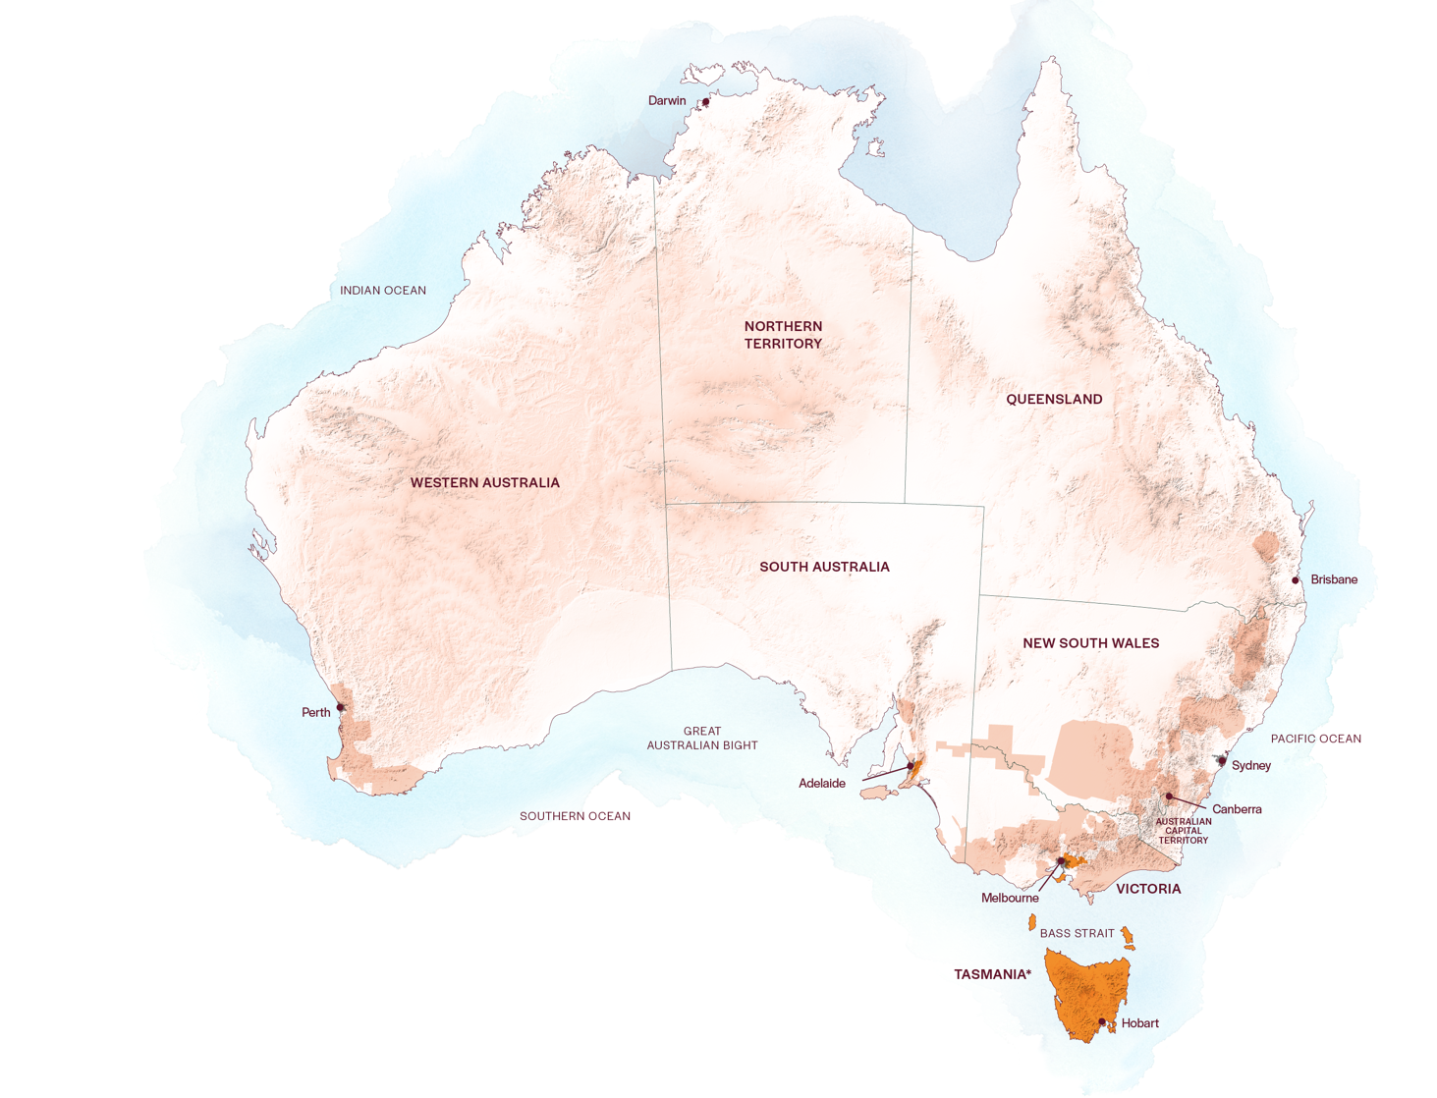
澳洲
黑皮諾
產區
阿德萊德山
摩寧頓半島
雅拉谷
塔斯馬尼亞
Notes:
+ 免費課程：關於更多的澳洲最知名產區資訊，請見 www.australianwinediscovered.com

Slide 11

塔斯馬尼亞
精緻的涼爽氣候產區
氣泡酒仙境
美食天堂
Notes:
塔斯馬尼亞州是澳洲最好的涼爽氣候葡萄酒產區之一，以釀造獲獎的氣泡酒、黑皮諾、夏多內和麗絲玲而聞名。塔斯馬尼亞的秋季漫長、陽光充足而且乾燥，擁有最理想的種植葡萄條件，能釀造出自然優雅、風味濃郁和芳香的葡萄酒。
塔斯馬尼亞島固有的涼爽氣候讓這裡成為釀造出高品質黑皮諾的理想之地。典型的塔斯馬尼亞風格是輕盈到中度的酒體，並帶有清淡可口的櫻桃和草莓風味。

Slide 12

氣候
海拔
非常高
1000公尺以上
（>3,280英尺以上）
溫帶
高的
750–999公尺
（2,460–3,279英尺）
受到塔斯曼海、巴斯海峽和印度洋的海洋影響
塔斯馬尼亞
10–330 公尺（32–1,083 英尺）
大部分葡萄園位於 100 公尺以下
（328 英尺）
中等的
500–749公尺
（1,640–2,459英尺）
低的
0–499公尺
(0–1,639英尺）

Slide 13

土壤
在較低的斜坡上，葡萄園土壤的特點是古老的砂岩、泥岩、河流沉積物和火山來源的火成岩。砂岩和片岩出現在德文特河谷。泥炭沖積土和沙質低腐殖質土壤出現在科爾河谷。派珀斯河擁有深厚、排水良好、易碎的土壤，而塔瑪河谷則是黏土和石灰岩底層上的礫石玄武岩。

Slide 14

維多利亞
亞拉河谷

Slide 15

亞拉河谷
熱門旅遊目的地
豐富多彩的歷史
開創性的釀酒師
美食美酒天堂
Notes:
在 1838 年首次開始栽種葡萄藤，因而成為維多利亞的第一個葡萄種植地區。儘管因為對加烈葡萄酒的需求增加而讓這個產區在 1921 年停止生產，但到了 20 世紀 60 年代，再度重新栽種葡萄，如今這裡已是澳洲公認最頂級的涼爽氣候產區之一。
由於不同的海拔高度和坡向，讓雅拉河谷能種植出各式各樣風格表現的黑皮諾。通常是輕盈到中等酒體，並帶有櫻桃、草莓和李子的風味。一些較冷氣候產區的葡萄也會用來釀造氣泡酒。

Slide 16

氣候
海拔
非常高
1000公尺以上
（>3,280英尺以上）
大陸性
具有地中海影響
高的
750–999公尺
（2,460–3,279英尺）
亞拉河谷
30–400公尺 (98–1,312英尺)
中等的
500–749公尺
（1,640–2,459英尺）
低的
0–499公尺
(0–1,639英尺）

Slide 17
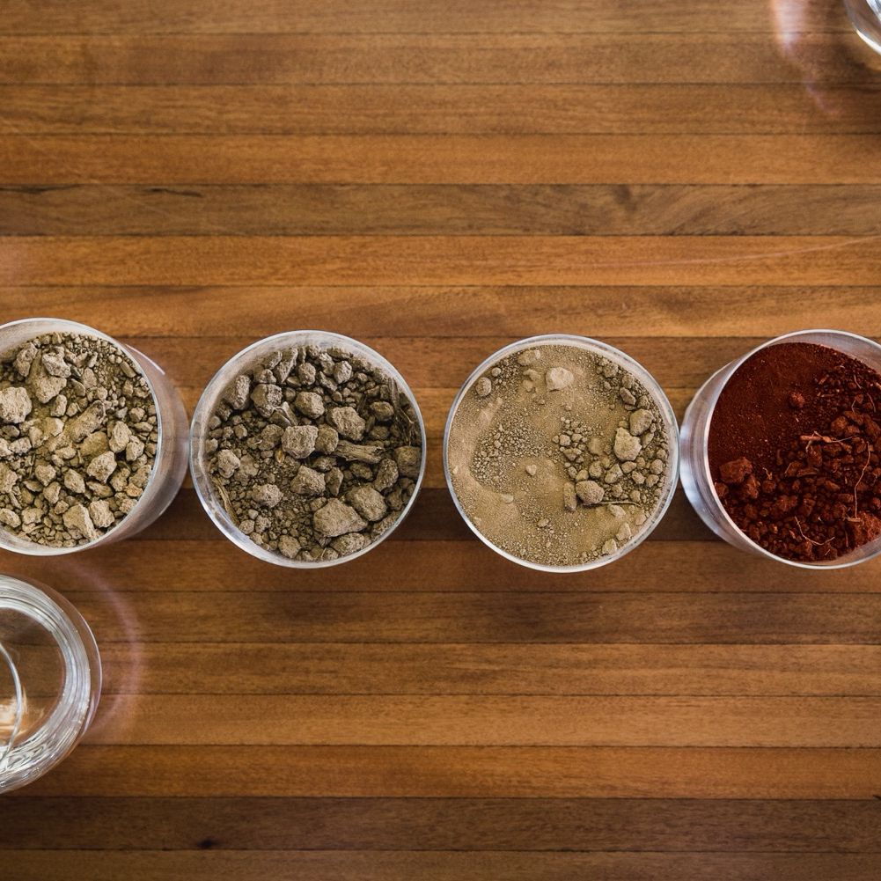
土壤
亞拉河谷的北側的土壤特點是表面呈灰色至灰棕色，底土則為紅棕色黏土，通常充滿岩石。另一種主要的土壤類型是山谷南側肥沃的紅色火山土壤。

Slide 18
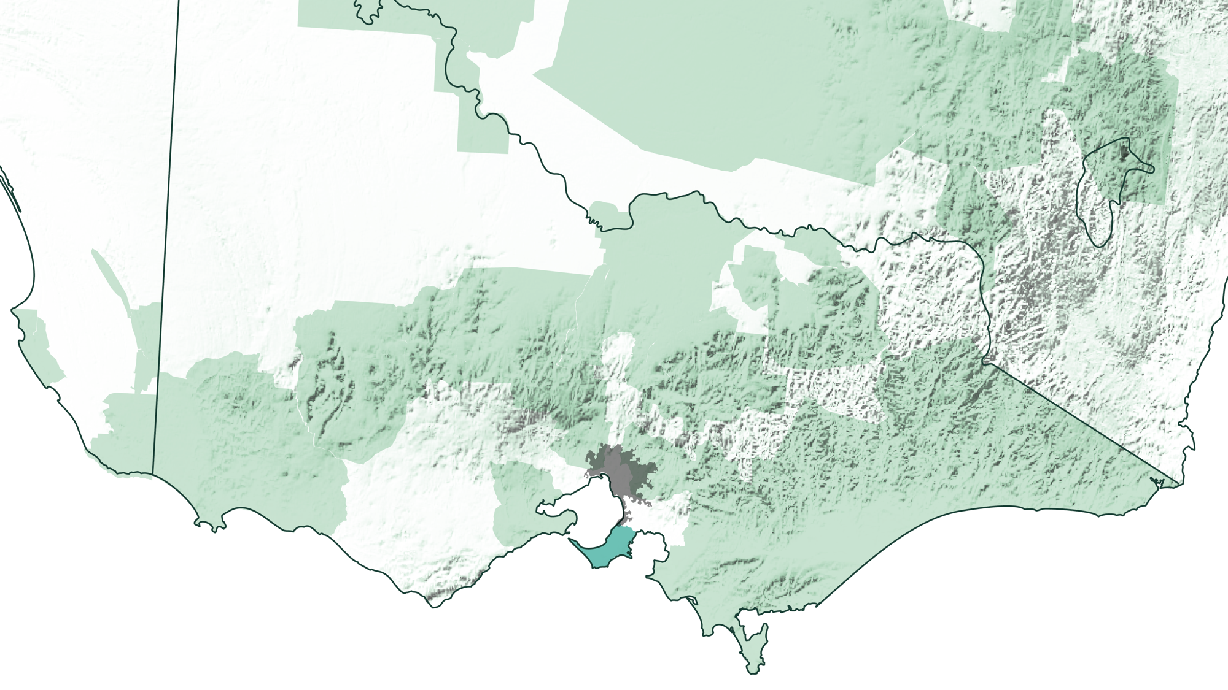
維多利亞
摩寧頓半島

Slide 19

摩寧頓半島
多樣的海洋性氣候
黑皮諾天堂
精品生產商
墨爾本的海濱遊樂場
小知識
摩寧頓半島沒有任何葡萄園地點距離海洋超過 7 公里
Notes:
莫寧頓半島被巴斯海峽、菲利普港灣與西港灣環繞，是真正受到海洋影響的葡萄酒產區。產區一系列的中氣候和微氣候、古老的土壤與不同海拔高度，形成一個複雜的微型網路，能夠種植各式各樣的葡萄，但以世界級的黑皮諾最為聞名。這裡釀造的葡萄酒通常是中等酒體，且具備草莓和櫻桃的活潑多變特性，以及多汁的酸度骨架。

Slide 20

氣候
海拔
真正的海洋性
非常高
1000公尺以上
（>3,280英尺以上）
高的
750–999公尺
（2,460–3,279英尺）
摩寧頓半島
10–260公尺 (32–853英尺)
具有一系列的中氣候和微氣候
中等的
500–749公尺
（1,640–2,459英尺）
低的
0–499公尺
(0–1,639英尺）

Slide 21

土壤
摩寧頓半島的土壤在整個區域內各不相同，從北部地區深厚的肥沃沙質土壤，到排水良好的易碎黏土上的黃色和棕色土壤，以及南部地區的赤褐色紅色火山基土壤。

Slide 22
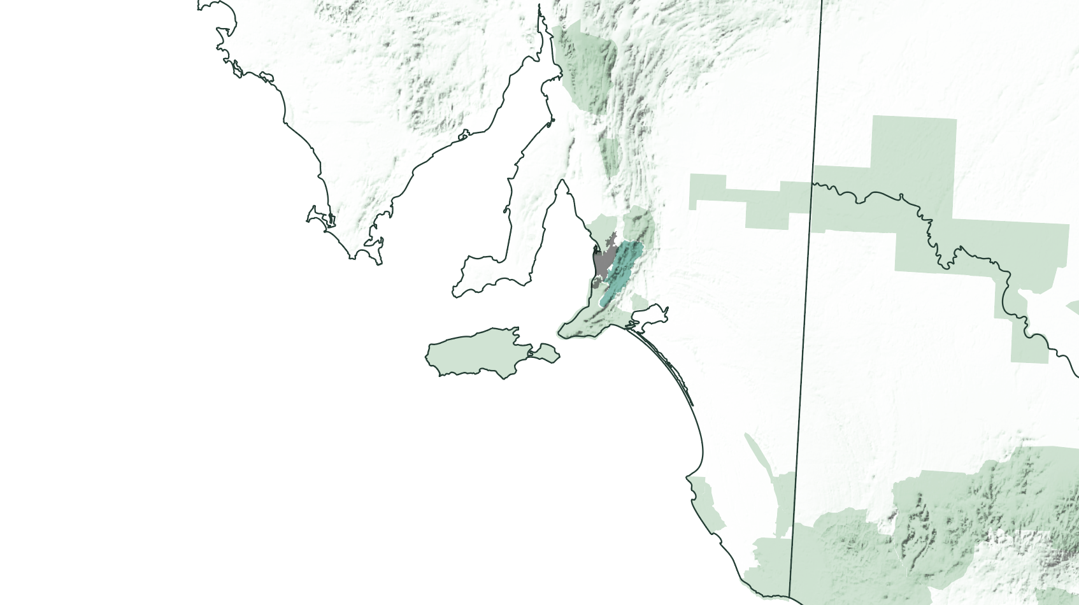
南澳大利亞
阿德萊德山

Slide 23
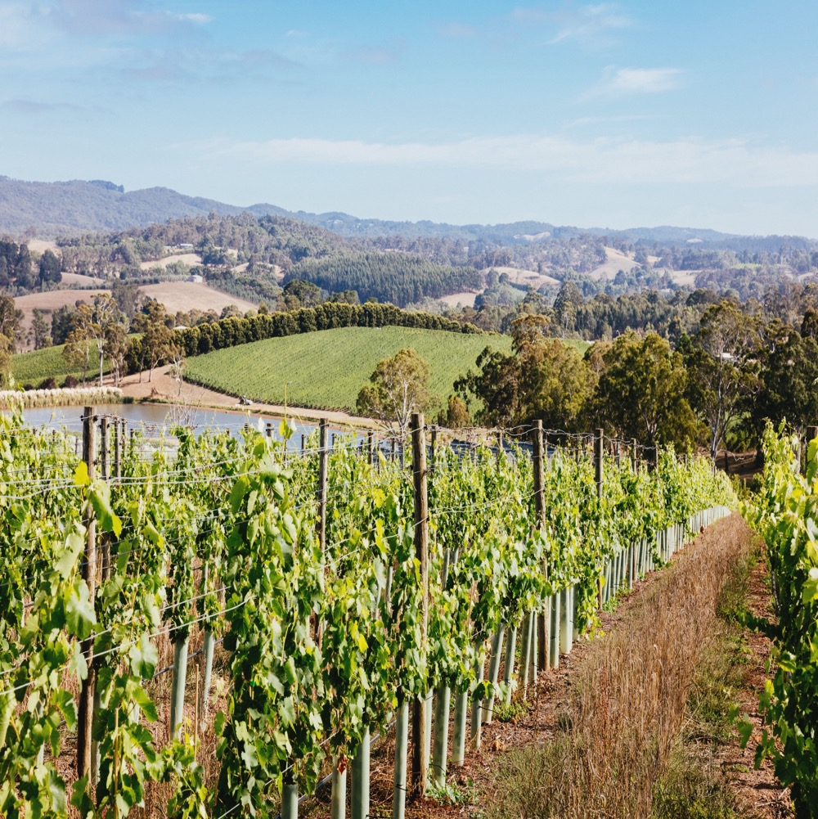
阿德萊德山
德國傳統
美食愛好者的天堂
地區的重生
涼爽氣候中心
Notes:
阿德萊德山區是思想前衛的葡萄酒產區，釀造各式各樣的優質葡萄酒。阿德萊德山區擁有高海拔與涼爽氣候，是南澳重要的黑皮諾葡萄酒產區；黑皮諾會用於釀造靜態紅葡萄酒與傳統法氣泡酒。阿德萊德山區的酒款偏向中度酒體，並帶有更濃郁的成熟櫻桃和莓果風味。

Slide 24

氣候
海拔
溫和的海洋性
非常高
1000公尺以上
（>3,280英尺以上）
具有涼爽氣候特徵
阿德萊德山
230–650公尺 (755–2,133英尺)
高的
750–999公尺
（2,460–3,279英尺）
中等的
500–749公尺
（1,640–2,459英尺）
低的
0–499公尺
(0–1,639英尺）

Slide 25

土壤
阿德萊德山的土壤在結構和化學成分上差異很大。該地區混合了灰棕色或棕色壤質沙，而土壤深度因地形而異。

Slide 26

黑皮諾
特性和風味
顏色
黑皮諾
輕
中
濃郁
酒體
干
中等干
甜
風味
櫻桃
草莓
李子
玫瑰
紫羅蘭
泥土
甜度
低
中
高
PINOT NOIR
橡木
單寧
酸度
8%
13% – 14%
17%
酒精
Notes:
現在很適合品鑑與討論您選擇的葡萄酒組合。
栽種和釀造黑皮諾時的挑戰，意味著最成功的酒款具備優質的風格與品質，並擁有細膩與精緻的特性。地域性的差異相當大。一般來說，頂級的澳洲黑皮諾具備輕盈到中等酒體，且口感自然內斂。年輕時，澳洲黑皮諾具備美好的櫻桃、紅色莓果與草本植物香氣。質地口感通常是絲滑、精細或柔軟，並以輕盈到中等酒體的風格最常見。熟成後，可能會發展出經典的泥土味或「森林落葉」的特殊風味特性，讓葡萄酒能呈現更豐富的面向。

Slide 27

食物搭配
鮭魚
雞肉
鴨肉
PINOT NOIR
豬肉
醃製肉品
肉醬和肉凍
康堤乳酪

Slide 28

崛起
澳大利亞黑皮諾
前景光明，黑皮諾的種植面積不斷增加，涼爽氣候的釀酒師不斷進行調整，完善傳統技術並創造自己的方法。

Slide 29
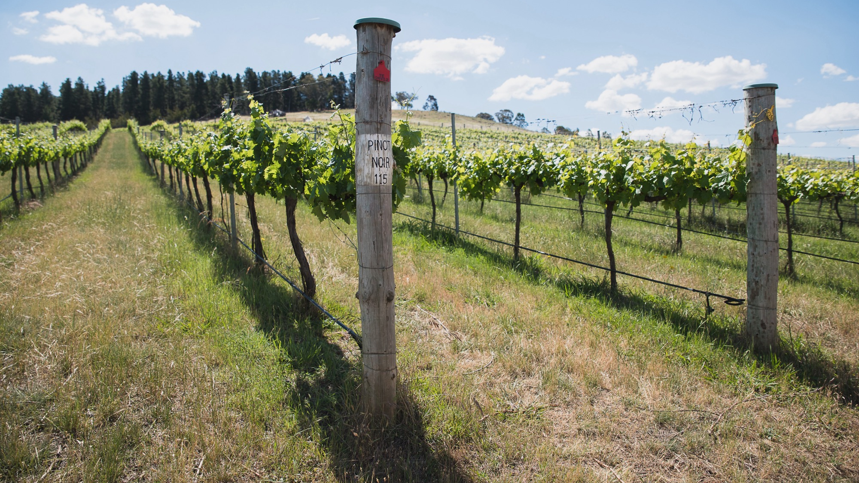
謝謝大家
Notes:
如需更多課程訊息、工具與資源，請造訪：www.australianwinediscovered.com。
如有任何諮詢需求，歡迎 Email 至：discovered@wineaustralia.com。

